Slide 1
Ανάλυση Βιο-Δεδομένων
Εξαμηνιαία Εργασία
Διαβήτης και Lifestyle
Βλασόπουλος Μιχάλης
03400204
Μάλλη
Ιωάννα
03400224
Μηλιώνης Αλέξης
03400226
Προμπονάς Αντώνης
03400232

Slide 2
TABLE OF CONTENTS
01
02
03
04
Εισαγωγή
Περιγραφή Δεδομένων
E.D.A (Explanatory Data Analysis)
Preprocessing + Data Balancing
05
06
07
Ταξινομητές
Πειράματα
Συμπεράσματα

Slide 3
01
Εισαγωγή

Slide 4
Διαβήτης
Ο διαβήτης είναι μια χρόνια πάθηση που εμφανίζεται όταν το σώμα δεν μπορεί να παράγει αρκετή ινσουλίνη ή δεν μπορεί να χρησιμοποιήσει αποτελεσματικά την ινσουλίνη που παράγει.
Ο διαβήτης έχει δύο διαφορετικές μορφές εμφάνισης. O διαβήτης τύπου 1 είναι μια αυτοάνοση πάθηση όπου το ανοσοποιητικό σύστημα επιτίθεται και καταστρέφει τα β-κύτταρα του παγκρέατος που παράγουν ινσουλίνη.
Διαβήτης τύπου 2, αποτελεί την πιο συνηθισμένη μορφή διαβήτη και εμφανίζεται όταν το σώμα δεν μπορεί να χρησιμοποιήσει την ινσουλίνη αποτελεσματικά ή όταν το πάγκρεας δεν παράγει αρκετή ινσουλίνη.
Προ διαβητικοί: Οι προ διαβητικοί είναι άνθρωποι που έχουν υψηλό κίνδυνο να αναπτύξουν διαβήτη τύπου 2 στο μέλλον, αλλά δεν έχουν ακόμα διαγνωστεί με τη χρόνια αυτή πάθηση.

Slide 5
Βασική Ιδέα - Στόχοι
Η βασική ιδέα αφορά τη διερεύνηση της συσχέτισης μεταξύ lifestyle (διατροφής, συνηθειών, hobbies) και διαβήτη. Αρχικός στόχος είναι η κατηγοριοποίηση των (πιθανώς) ασθενών σε Διαβητικούς, Προδιαβητικούς ή Υγιείς.
Εξερευνούμε τις ιδιότητες της κατηγορίας των Προδιαβητικών.
Εξετάζουμε τη φύση και την μορφή των δεδομένων. Προχωράμε σε ενδελεχή μελέτη της συσχέτισης των επιμέρους κλάσεων.
Αναδεικνύουμε τους σημαντικότερους παράγοντες που αποτρέπουν ένα ικανοποιητικό classification χωρίς καμία επέμβαση στα δεδομένα.
Εξετάζουμε πολλαπλές μεθόδους “καθαρισμού” των δεδομένων και αντιμετώπισης της ανισορροπίας των κλάσεων.
Προστατεύουμε προδιαβητικούς και διαβητικούς με έγκαιρη πρόβλεψη νόσησης ή προδιάθεσης σε διαβήτη δίνοντας βάση στη μετρική Recall.

Slide 6
Περιγραφή Δεδομένων
02

Slide 7
Δεδομένα
Το σύνολο δεδομένων που επεξεργαζόμαστε είναι το ”diabetes_dataset_total.csv”. Προέκυψε από την συνένωση 3 διαφορετικών αρχείων .csv, που περιείχαν στοιχεία από 3 διαφορετικές χρονιές(2014- 2015 - 2022) με σύνολο 30 features και 247598 εγγραφές.
H συντριπτική πλειοψηφία των χαρακτηριστικών είναι categorical (πλην του BMI) .
Περιέχονται μεταβλητές κοινωνικής φύσης όπως επίπεδο εκπαίδευσης, ασφάλεια υγείας, εθνικότητα, κατάσταση (έγγαμος, άγαμος κλπ).
Περιέχονται μεταβλητές οικονομικής φύσης όπως το income group.
Περιέχονται μεταβλητές ιατρικής φύσης όπως διάφορες εξετάσεις.
Περιέχονται μεταβλητές καθημερινής ζωής όπως γυμναστική, διατροφή κλπ.
Όλα τα παραπάνω συνθέτουν το lifestyle του ατόμου.

Slide 8
E.D.A
03
Explanatory Data Analysis

Slide 9
E.D.A
Πραγματοποιήθηκε διεξοδική ανάλυση των δεδομένων σε 5 sections:
Τύπος δεδομένων
Class Imbalance
Ανάλυση μιας μεταβλητής
Σχέσεις ανεξάρτητων μεταβλητών με την έξοδο-Bivariate Analysis
Συσχέτιση και Πολυσυγγραμμικότητα

Slide 10
Class Imbalance
Class 0 : Healthy
Class 1 : Pre-Diabetic
Class 2 : Diabetic
80.8%
12.9%
6.3%
Dataset

Slide 11
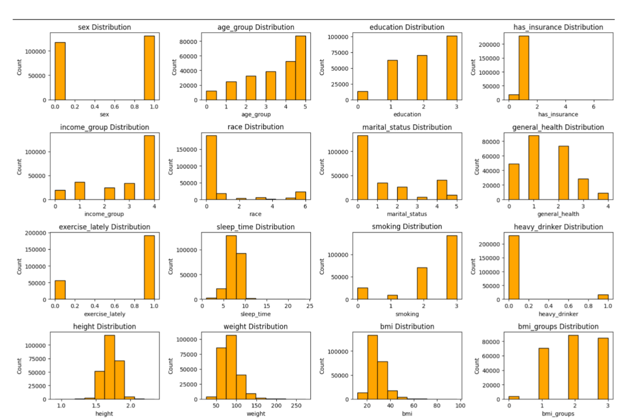
Κατανομές Χαρακτηριστικών
(Ενδεικτικά)
Sex
Age group
Education
Has Insurance
Income Group
Race
Marital Status
General Health
Exercise Lately
Sleep Time
Smoking
Heavy Drinker
Height - Weight
Bmi

Slide 12
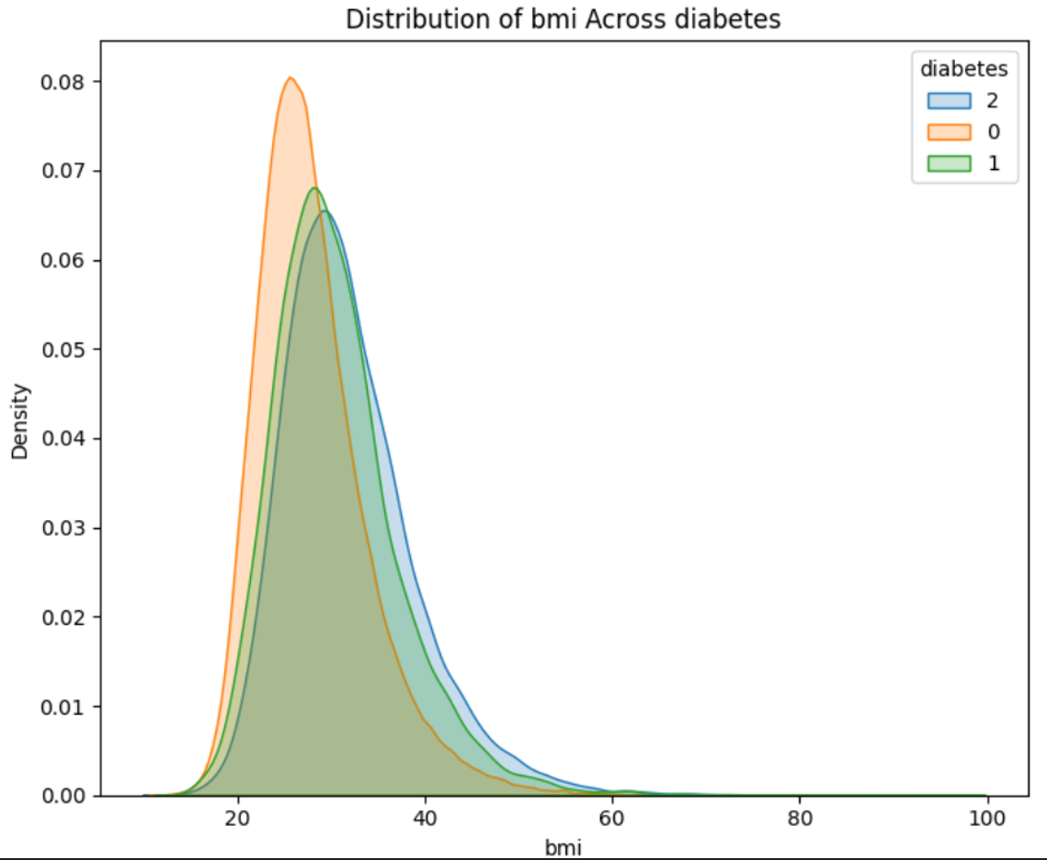
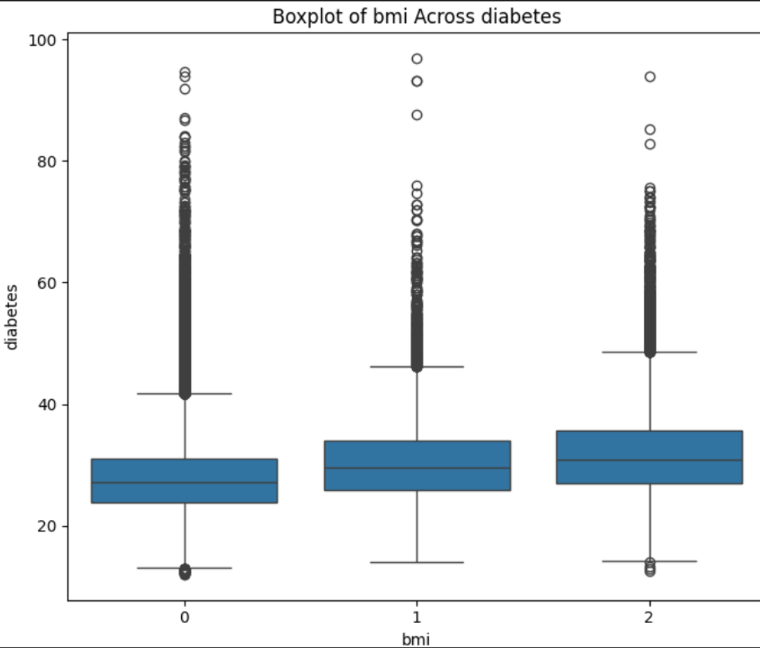
Κατανομές Χαρακτηριστικών αναφορικά με τις κλάσεις

Slide 13
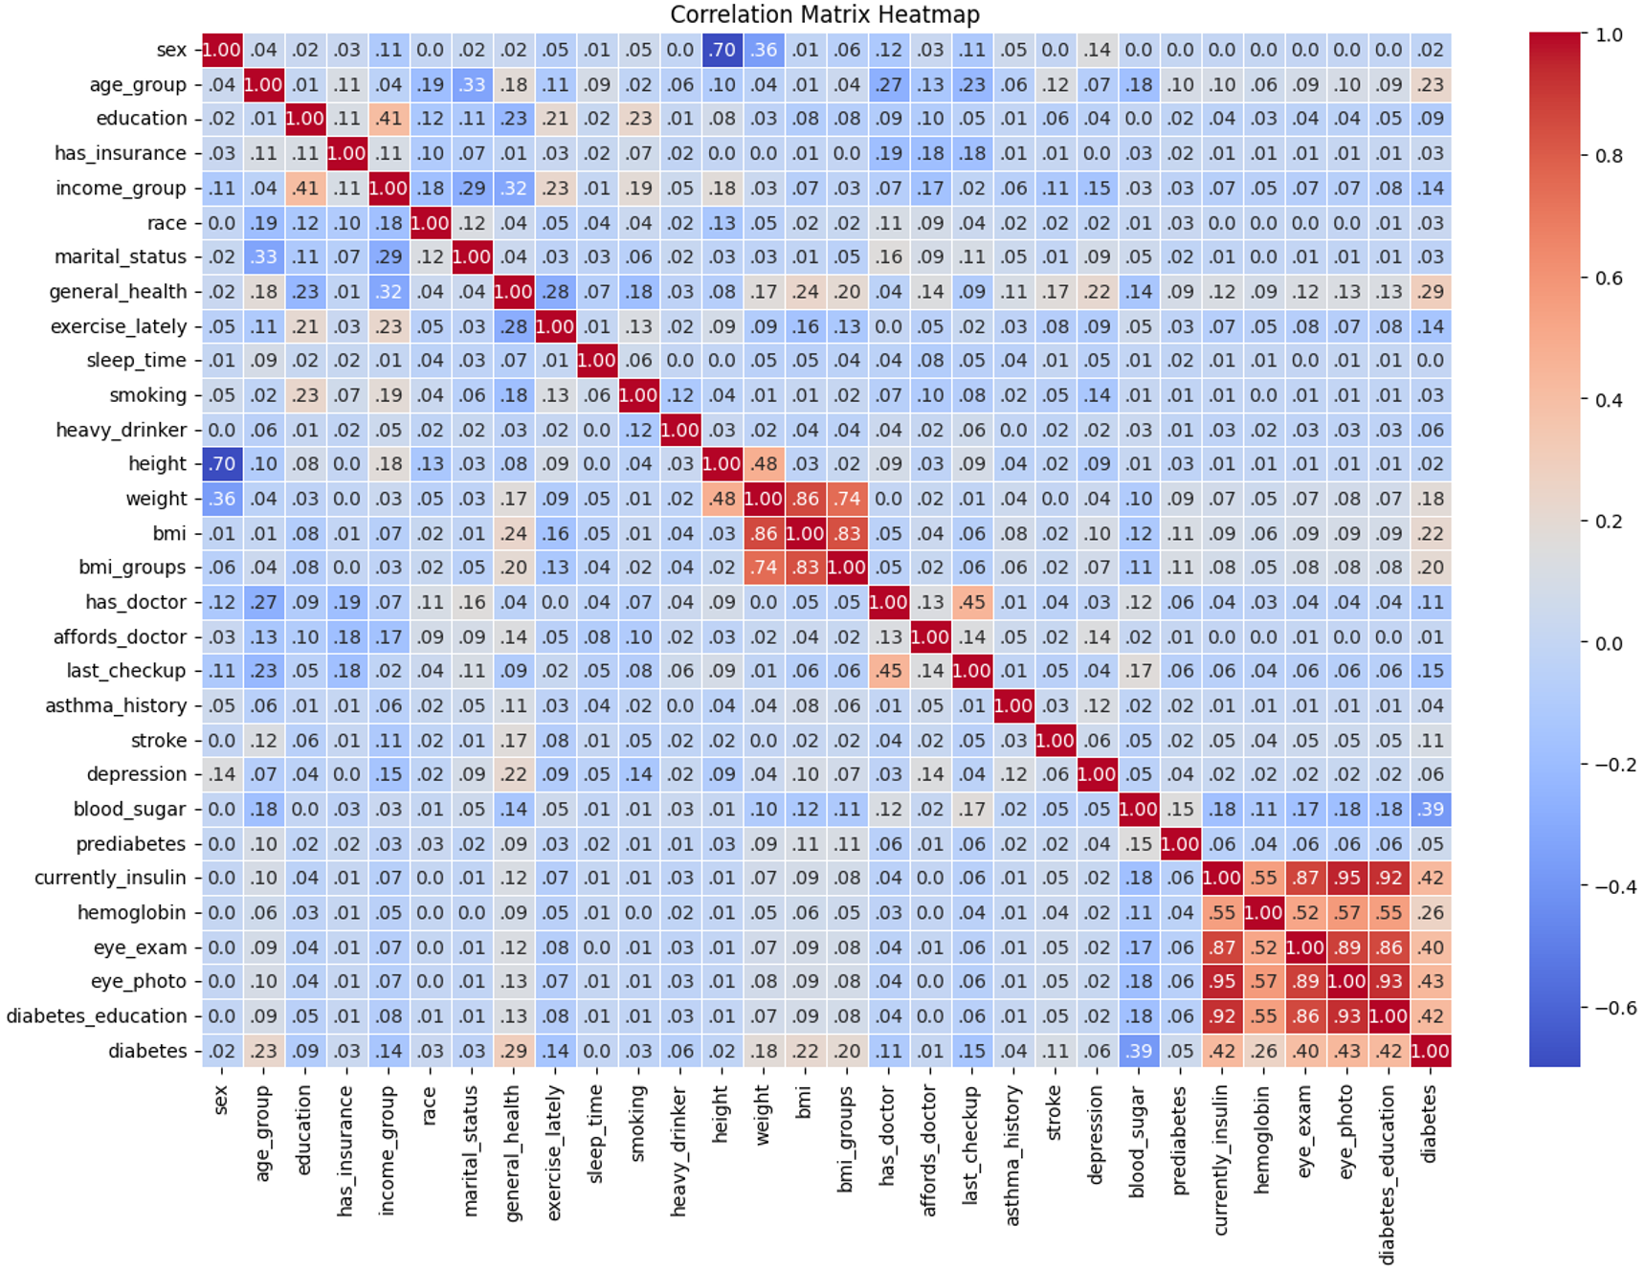

Slide 14
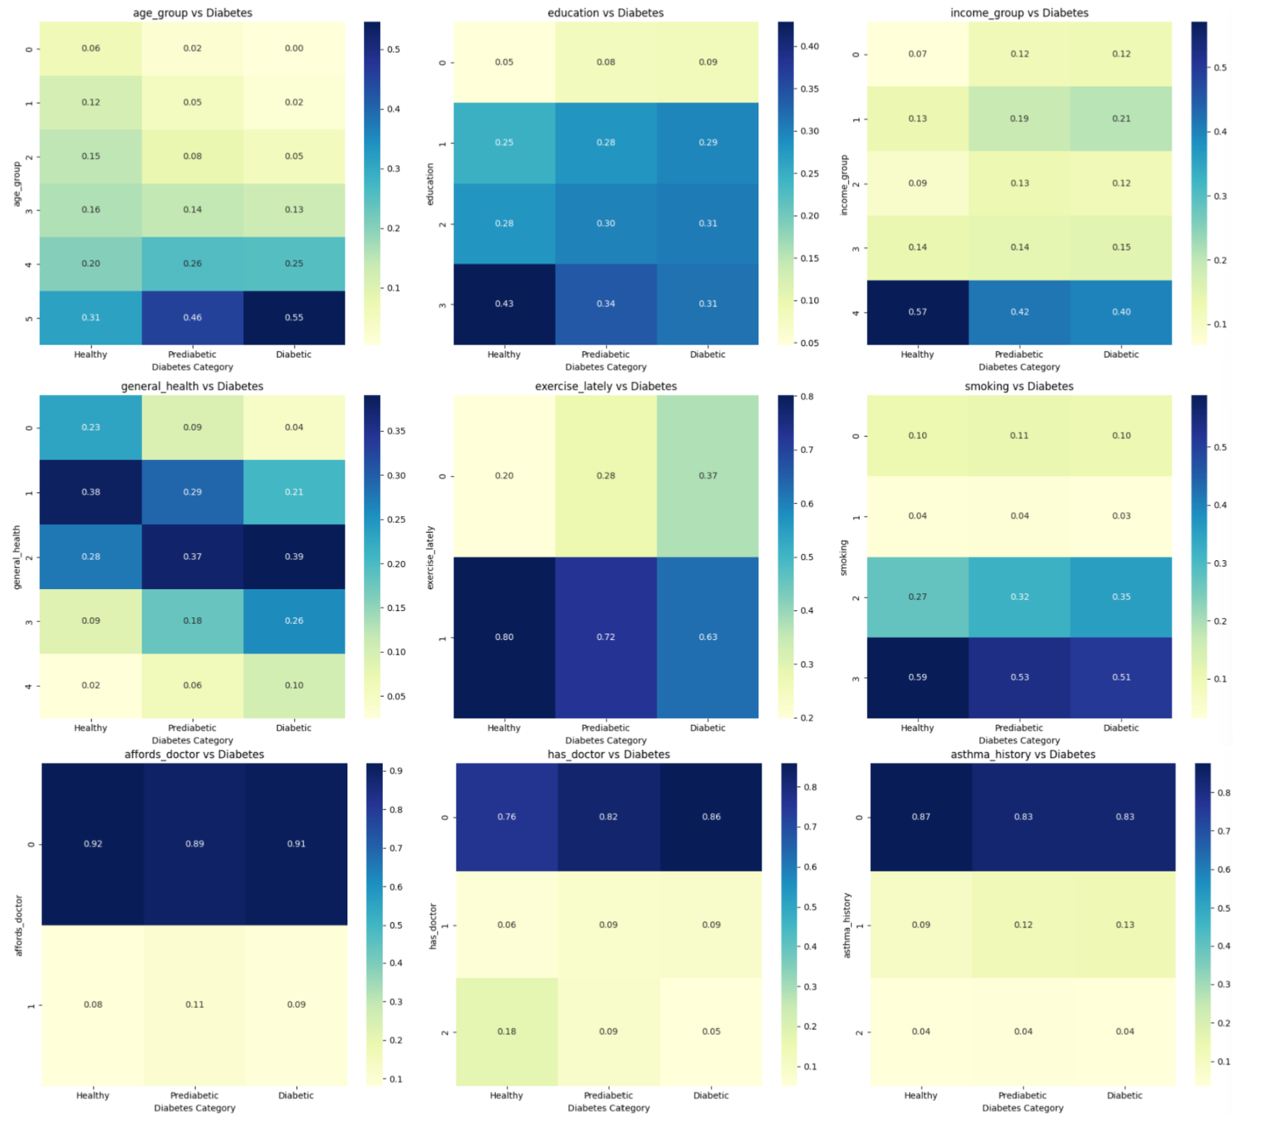

Slide 15
04
Preprocessing
+Data Balancing

Slide 16
Preprocessing Trials
Label Preprocessing
Feature Preprocessing
Model Preprocessing
Συγχώνευση προδιαβητικών με διαβητικούς
Δημιουργία συνθετικών features
Αφαίρεση περιττών features
Train/Test split
Data balancing (Rare Class Sampling)
Scaling/shuffling

Slide 17
Data Balancing
Η πρόκληση με τα μη ισορροπημένα σύνολα δεδομένων είναι ότι οι περισσότερες τεχνικές μηχανικής μάθησης θα αγνοήσουν τη κλάση μειοψηφίας και στη συνέχεια θα έχουν κακή απόδοση σε αυτή, ενω υπάρχει πιθανότητα να αποτελεί και μια απο τις σημαντικότερες κλάσεις.
Για να το πετύχουμε αυτό εφαρμόσαμε 4 συγκεκριμένες τεχνικές:
Smote
Undersampling
Rare Class Sampling*
Merging Datasets*

Slide 18
Data Balancing
SMOTE
Rare Class Sampling
Undersampling
Merging Datasets
Μέθοδος oversampling του minority Class → Data Augmentation
Μέθοδος oversampling του minority Class → Data Augmentation
Τυχαία επιλογή κατάλληλου αριθμού δειγμάτων του majority class
Merge Datasets μόνο πάνω στο minority class

Slide 19
05
Ταξινομητές

Slide 20
Ταξινομητές
Στα πειράματα μας χρησιμοποιήθηκαν οι ταξινομητές:
Random Forest (βιβλιοθήκη sklearn)
Balanced Random Forest (βιβλιοθήκη imblearn)
Επιλογή Tree Classifiers
Το dataset μας αποτελείται σχεδόν εξ ολοκλήρου από κατηγορικά δεδομένα.
Τα δένδρα παρέχουν τη δυνατότητα οπτικοποίησης των feature importances.

Slide 21
Πειράματα
Πραγματοποιήσαμε τρία ξεχωριστά πειράματα για να αξιολογήσουμε την απόδοση διαφορετικών τεχνικών data balancing και model configurations.
Κύρια μέτρική αξιολόγησης για όλα τα πειράματα ήταν το recall
Το recall μετρά την ικανότητα του μοντέλου να αναγνωρίζει σωστά τις θετικές περιπτώσεις από το σύνολο των πραγματικών θετικών περιπτώσεων.
Ιδιαίτερα μας ενδιαφέρει η μεγιστοποίηση του recall της κλάσης των διαβητικών (minority class), που ισοδυναμεί με την ικανότητα του μοντέλου να ταξινομεί ως διαβητικούς, τους πραγματικά διαβητικούς, διότι θέλουμε να μηδενίσουμε την πιθανότητα να είναι κάποιος διαβητικός, και το μοντέλο να τον ταξινομήσει ως υγιή.

Slide 22
Πειράματα
06

Slide 23
Πείραμα 1
 | Precision | Recall | F1-Score
0-Non Diabetic | 0.86 | 0.93 | 0.89
1-Diabetic | 0.55 | 0.38 | 0.45
Accuracy |  |  | 0.82

Slide 24
Πείραμα 2
 | Precision | Recall | F1-Score
0-Non Diabetic | 0.91 | 0.75 | 0.82
1-Diabetic | 0.40 | 0.69 | 0.51
Accuracy |  |  | 0.74

Slide 25
Πείραμα 3
 | Precision | Recall | F1-Score
0-Non Diabetic | 0.94 | 0.69 | 0.79
1-Diabetic | 0.38 | 0.81 | 0.52
Accuracy |  |  | 0.71

Slide 26
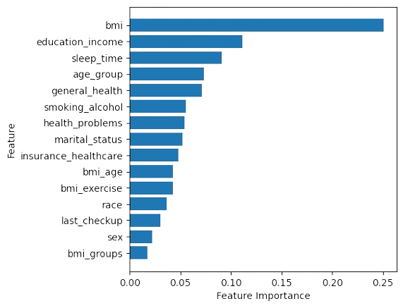
Feature Importances

Slide 27
Συμπεράσματα
06

Slide 28
Συμπεράσματα
Παρατηρούμε ότι το πείραμα 2, με data balancing, βελτιώνει το recall του πρώτου πειράματος για την κατηγορία διαβητικών από 38% σε 69%, γεγονός που αναμέναμε.
Ωστόσο, το βέλτιστο recall συναντάται στο πείραμα 3, με 81%, με balanced random forest και χωρίς να κάνουμε data balancing.
Αυτό οφείλεται ενδεχομένως στον τρόπο που χειρίζεται την ανισότητα των κλάσεων εσωτερικά η βιβλιοθήκη imblearn, που είναι αποδοτικότερος από το manual resampling που υλοποιούμε στο πείραμα 2.

Slide 29
Συμπεράσματα
Για την εργασία μας, η σειρά σημαντικότητας των χαρακτηριστικών μένει σταθερή, ανεξαρτήτως πειράματος.
H αύξηση recall οδηγεί σε μείωση accuracy
Αυτό οφείλεται στην προσπάθεια του μοντέλου να "μάθει" καλύτερα το minority class.
Η έμφαση στο minority class επηρεάζει το accuracy του majority class.
Συνεπώς, το ολικό accuracy του μοντέλου μειώνεται.

